Slide 1

  Xin chào tất cả các em!

Slide 2


Slide 3
Tiết 1
Số hạng, tổng

Slide 4


6 + 3 = 9
Có tất cả 9 con cá
6
+
3
=
9
Số hạng
Số hạng
Tổng
6 + 3 cũng gọi là tổng

Slide 5

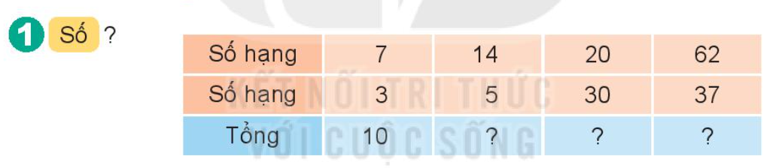
+
19
50
99

Slide 6
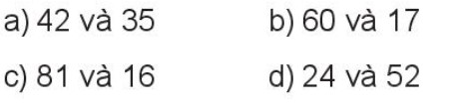
Bài 2. Đặt tính rồi tính tổng, biết các số hạng là
42
+
35
7
7

Slide 7
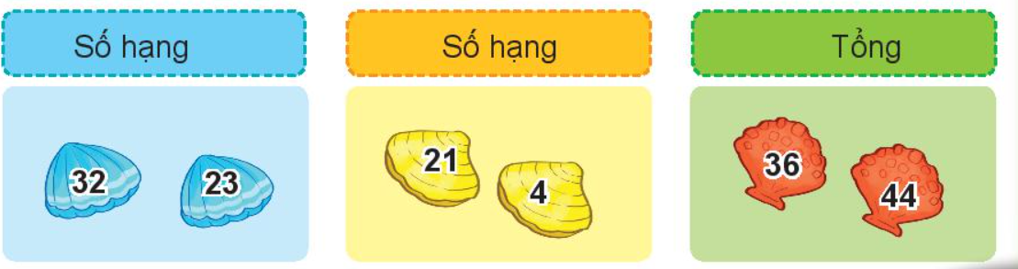
Bài 3. Từ các số hạng và tổng, em hãy lập các phép cộng thích hợp.
36
36
23 + 21 = 44
21 + 23 = 44
32 + 4 = 36
4 + 32 = 36

Slide 8
Tiết 2

Slide 9



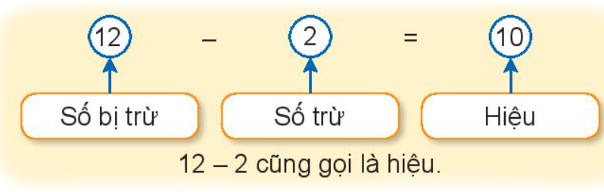

Slide 10

86 - 32 = 54
Số bị trừ | ?
Số trừ | ?
Hiệu | ?
47 - 20 = 27
Số bị trừ | ?
Số trừ | ?
Hiệu | ?
86
47
32
20
54
27

Slide 11

Số bị trừ | 57 | 68 | 90 | 73
Số trừ | 24 | 45 | 40 | 31
Hiệu | 33 | ? | ? | ?
23
50
42

Slide 12
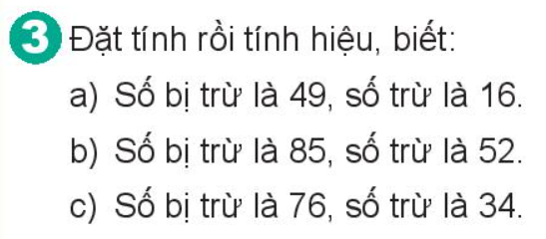
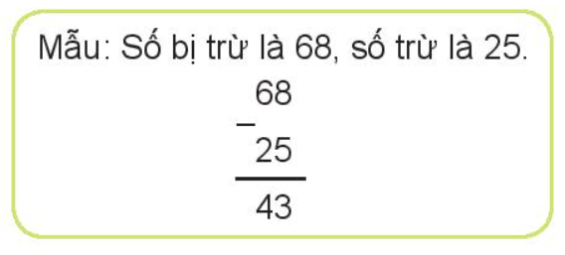
49
16
－
33
85
52
－
33
76
34
－
42
-
-
-

Slide 13
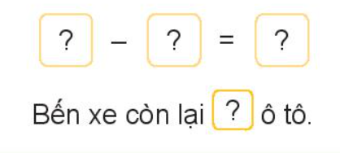
15
3
12
12

Slide 14

CHÀO TẠM BIỆT
Liên hệ giáo án:
FB: Hương Thảo
Gmail: tranthao121006@gmail.com

